Slide 1
الترابط الإلكتروني التساهمي
ماذا يحدث بين ذرتين كلتاهما تحتاج إلى عدد قليل من الإلكترونات كي تملأ مداريها
الإلكترونين الخارجيين ؟

Slide 2
الترابط الإلكتروني التساهمي
الرابطة التساهمية :
تتكون بين ذرات العناصر اللافلزية أو بين ذرات العنصر اللافلزي نفسه بحيث تساهم كل ذرة مع أخرى بالعدد نفسه من الإلكترونات للوصول لحالة الاستقرار.

Slide 3
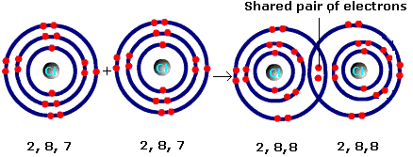
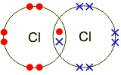
الترابط الإلكتروني التساهمي

Slide 4
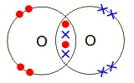

Slide 5
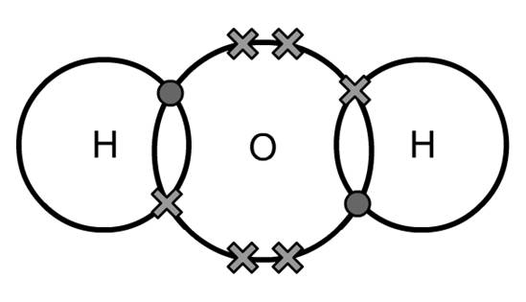
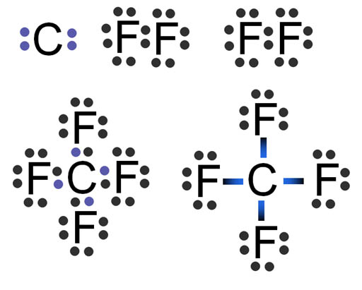

Slide 6
الأيونات المترابطة تساهمياً
* أيونات متعددة الذرات (المجموعة الذرية) : هي جزيئات مرتبطة ببعضها بواسطة روابط تساهمية تميل إلى كسب أو فقد إلكترونات كوحدة واحدة.
تكون الأيونات المتعددة الذرات روابط أيونية مع الأيونات الأخرى.
مثال: أيون الكربونات يرتبط بأيون الكالسيوم ليكون الحجر الجيري.

